Slide 1
数据库系统概论
An Introduction to Database System
第十七讲 数据库恢复技术
Notes:
本章介绍关系数据库的查询优化技术.为此首先介绍RDBMS的查询处理步骤,然后接受查询优化技术.

Slide 2
一、什么是事务
事务(Transaction)是用户定义的一个数据库操作序列，这些操作要么全做，要么全不做，是一个不可分割的工作单位
事务和程序是两个概念
在关系数据库中，一个事务可以是一条SQL语句，一组SQL语句或整个程序
一个应用程序通常包含多个事务
事务是恢复和并发控制的基本单位

Slide 3
二、事务的特性(ACID特性)
事务的ACID特性：
原子性（Atomicity）
一致性（Consistency）
隔离性（Isolation）
持续性（Durability ）

Slide 4
10.3 故障的种类
事务故障
系统故障
介质故障
计算机病毒

Slide 5
一、事务故障
什么是事务故障
某个事务在运行过程中由于种种原因未运行至正常终止点就夭折了
事务故障的恢复
发生事务故障时，夭折的事务可能已把对数据库的部分修改写回磁盘
事务故障的恢复：撤消事务（UNDO）

Slide 6
二、系统故障
什么是系统故障
整个系统的正常运行突然被破坏
所有正在运行的事务都非正常终止
内存中数据库缓冲区的信息全部丢失
外部存储设备上的数据未受影响

Slide 7
系统故障的恢复
清除尚未完成的事务对数据库的所有修改
系统重新启动时，恢复程序要强行撤消（UNDO）所有未完成事务
将缓冲区中已完成事务提交的结果写入数据库
系统重新启动时，恢复程序需要重做（REDO）所有已提交的事务

Slide 8
三、介质故障
硬件故障使存储在外存中的数据部分丢失或全部丢失
介质故障比前两类故障的可能性小得多，但破坏性大得多

Slide 9
介质故障的恢复
装入数据库发生介质故障前某个时刻的数据副本
重做自此时的所有成功事务，将这些事务已提交的结果重新记入数据库

Slide 10
恢复操作的基本原理
恢复操作的基本原理：冗余
利用存储在系统其它地方的冗余数据来重建数据库中已被破坏或不正确的那部分数据
恢复的实现技术：复杂
一个大型数据库产品，恢复子系统的代码要占全部代码的10%以上

Slide 11
10.4 恢复的实现技术
恢复机制涉及的关键问题
1. 如何建立冗余数据
数据转储（backup备份）
登录日志文件（logging）
2. 如何利用这些冗余数据实施数据库恢复

Slide 12
转储方法
1．静态转储与动态转储
2．海量转储与增量转储

Slide 13
1．静态转储
在系统中无运行事务时进行转储
转储开始时数据库处于一致性状态
转储期间不允许对数据库的任何存取、修改活动
优点：实现简单
缺点：降低了数据库的可用性
转储必须等用户事务结束
新的事务必须等转储结束

Slide 14
动态转储
转储操作与用户事务并发进行
转储期间允许对数据库进行存取或修改
优点
不用等待正在运行的用户事务结束
不会影响新事务的运行
动态转储的缺点
不能保证副本中的数据正确有效

Slide 15
动态转储
利用动态转储得到的副本进行故障恢复
需要把动态转储期间各事务对数据库的修改活动登记下来，建立日志文件
后备副本加上日志文件才能把数据库恢复到某一时刻的正确状态

Slide 16
2．海量转储与增量转储
海量转储: 每次转储全部数据库
增量转储: 只转储上次海量转储或增量转储后更新过的数据

Slide 17
3．转储方法比较
海量转储与增量转储比较
从恢复角度看，使用海量转储得到的后备副本进行恢复往往更方便
但如果数据库很大，事务处理又十分频繁，则增量转储方式更实用更有效

Slide 18
转储策略
应定期进行数据转储，制作后备副本。
但转储又是十分耗费时间和资源的，不能频繁进行。
DBA应该根据数据库使用情况确定适当的转储周期和转储方法。
例：
每天晚上进行动态增量转储
每周进行一次动态海量转储
每月进行一次静态海量转储

Slide 19
10.4.2 登记日志文件
一、日志文件的内容
二、日志文件的用途
三、登记日志文件的原则

Slide 20
日志文件
日志是日志记录的序列。日志文件(log)是用来记录事务对数据库的更新操作的文件
用途
进行事务故障恢复
进行系统故障恢复
协助后备副本进行介质故障恢复

Slide 21
几种类型的日志
• undo日志保证事务的原子性
• redo日志保证事务的持久性
• undo/redo日志保证事务的原子性和持久性

Slide 22
日志文件的用途（续）
故障发生点
静态转储 运行事务 ↓
正常运行 ─┼──────┼──────────┼──
Ta Tb Tf
登记日志文件
└───────────┴──
重装后备副本 利用日志文件恢复事务 继续运行
介质故障恢复 ─────────┴－－－－－─－－－－－－－┴──────
登记日志文件
└──────

Slide 23
登记日志文件的原则
为保证数据库是可恢复的，登记日志文件时必须遵循两条原则
登记的次序严格按并行事务执行的时间次序
必须先写日志文件，后写数据库
写日志文件操作：把表示这个修改的日志记录
写到日志文件
写数据库操作：把对数据的修改写到数据库中

Slide 24
10.5 恢复策略
10.5.1 事务故障的恢复
10.5.2 系统故障的恢复
10.5.3 介质故障的恢复

Slide 25
10.5.1 事务故障的恢复
事务故障：事务在运行至正常终止点前被中止
恢复方法
由恢复子系统应利用日志文件撤消（UNDO）此事务已对数据库进行的修改
事务故障的恢复由系统自动完成，不需要用户干预

Slide 26
事务故障的恢复步骤
1. 反向扫描文件日志（即从最后向前扫描日志文件），查找该事务的更新操作。
2. 对该事务的更新操作执行逆操作。即将日志记录中“更新前的值”（Befor Image, BI）写入数据库。
插入操作， “更新前的值”为空，则相当于做删除操作
删除操作，“更新后的值”为空，则相当于做插入操作
若是修改操作，则用BI 代替 AI（After Image）

Slide 27
事务故障的恢复步骤
3. 继续反向扫描日志文件，查找该事务的其他更新操作，并做同样处理。
4. 如此处理下去，直至读到此事务的开始标记，事务故障恢复就完成了。

Slide 28
10.5.2 系统故障的恢复
系统故障造成数据库不一致状态的原因
一些未完成事务对数据库的更新已写入数据库
一些已提交事务对数据库的更新还留在缓冲区没来得及写入数据库
恢复方法
1. Undo 故障发生时未完成的事务
2. Redo 已完成的事务
系统故障的恢复由系统在重新启动时自动完成，不需要用户干预

Slide 29
10.5.3 介质故障的恢复
1. 重装数据库
使数据库恢复到一致性状态
2. 重做已完成的事务

Slide 30
介质故障的恢复（续）
介质故障的恢复需要DBA介入
DBA的工作
重装最近转储的数据库副本和有关的各日志文件副本
执行系统提供的恢复命令
具体的恢复操作仍由DBMS完成

Slide 31
第十章 数据库恢复技术
10.1 事务的基本概念
10.2 数据库恢复概述
10.3 故障的种类
10.4 恢复的实现技术
10.5 恢复策略
10.6 数据库镜像
10.7 小结

Slide 32
10.6 数据库镜像
介质故障是对系统影响最为严重的一种故障，严重影响数据库的可用性
介质故障恢复比较费时
为预防介质故障，DBA必须周期性地转储数据库
提高数据库可用性的解决方案
数据库镜像（Mirror）

Slide 33
数据库镜像（续）
数据库镜像
DBMS自动把整个数据库或其中的关键数据复制到另一个磁盘上
DBMS自动保证镜像数据与主数据的一致性(图10.5a)

Slide 34
数据库镜像的用途
出现介质故障时
DBMS自动利用镜像磁盘数据进行数据库的恢复，不需要关闭系统和重装数据库副本

Slide 35
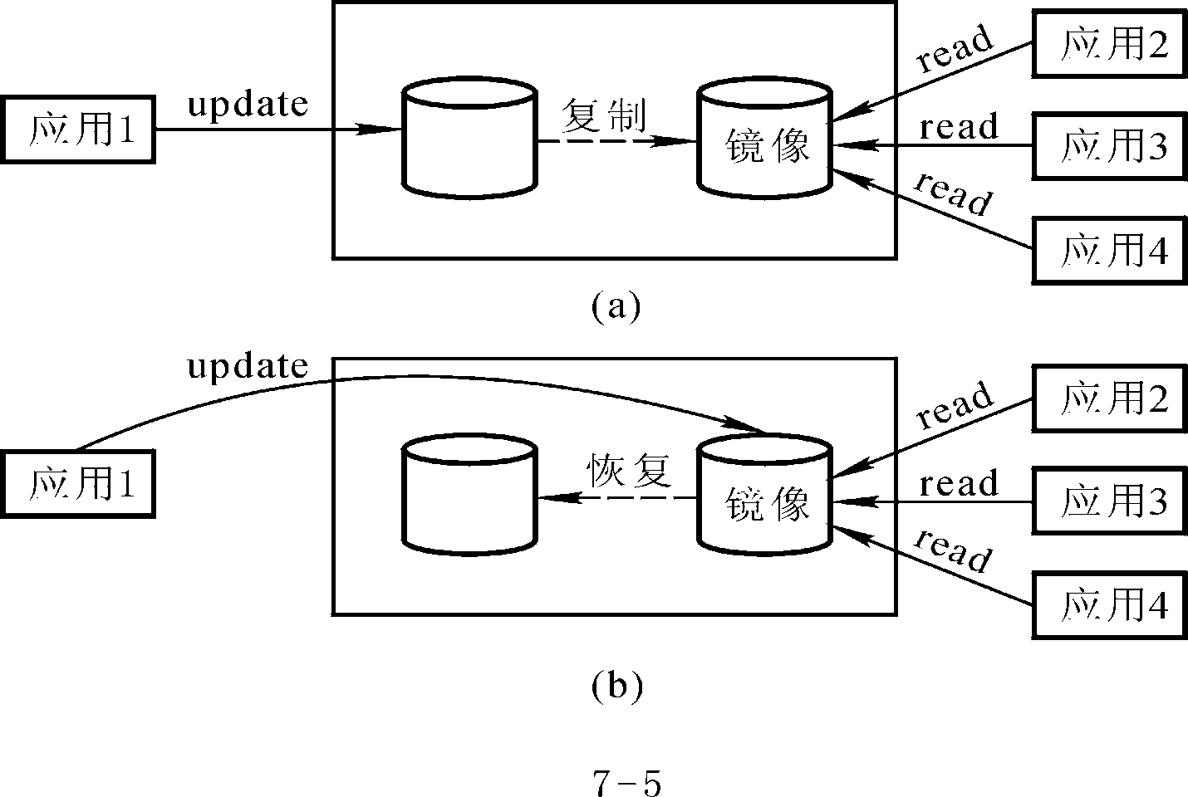
数据库镜像（续）

Slide 36
第十章 数据库恢复技术
10.1 事务的基本概念
10.2 数据库恢复概述
10.3 故障的种类
10.4 恢复的实现技术
10.5 恢复策略
10.6 具有检查点的恢复技术
10.7 数据库镜像
10.8 小结

Slide 37
10.8 小结
如果数据库只包含成功事务提交的结果，就说数据库处于一致性状态。
保证数据一致性是对数据库的最基本的要求。
事务是数据库的逻辑工作单位
DBMS保证系统中一切事务的原子性、一致性、隔离性和持续性

Slide 38
小结（续）
DBMS必须对事务故障、系统故障和介质故障进行恢复
恢复中最经常使用的技术：数据库转储和登记日志文件
恢复的基本原理：利用存储在后备副本、日志文件和数据库镜像中的冗余数据来重建数据库

Slide 39
小结（续）
常用恢复技术
事务故障的恢复
UNDO
系统故障的恢复
UNDO + REDO
介质故障的恢复
重装备份并恢复到一致性状态 + REDO

Slide 40
小结（续）
提高恢复效率的技术
镜像技术
镜像技术可以改善介质故障的恢复效率

